Slide 1

Preparación del Proceso de
Rendición Pública de Cuentas
Garantía de Derechos de los NNAJ 2016 -2019
Estrategias de Asistencia Técnica territorial

Slide 2

Estructura equipo técnico Rendición de Cuentas Niños, niñas, adolescentes y jóvenes 2016-2019
Comité Directivo
Equipo base
Subcomité de Comunicación y Participación Ciudadana
Subcomité de Convocatoria
Subcomité de Sostenibilidad y Evaluación del Proceso
Grupo promotor
Subcomité de Movilizaciones ciudadanas y asistencias técnicas
Subcomité de Logística y Diálogo Ciudadano
Subcomité de Análisis de Info. Y gasto público social
Coordinación General: SDIS
Secretaría Técnica: Sec. Planeación
Decreto 311 de 2018
Representantes de: 0 -5, 6-11, 12-17 y 18-28 años
Líder: Secretaría General
Líder: Secretaria de Planeación
Líder: SDIS
Líder: Oficina de Control Interno
Líder: Secretaria de Prensa
Líder: SDIS
Equipo departamental
Equipo territorial
Notes:
De acuerdo a lo que te mencione, aquí es importante como en los encuentros estratégicos de diálogo y audiencias públicas, se hace necesario incluir o articular con la estrategia de hechos Concretos, que viene adelantando el gobernador.

Slide 3
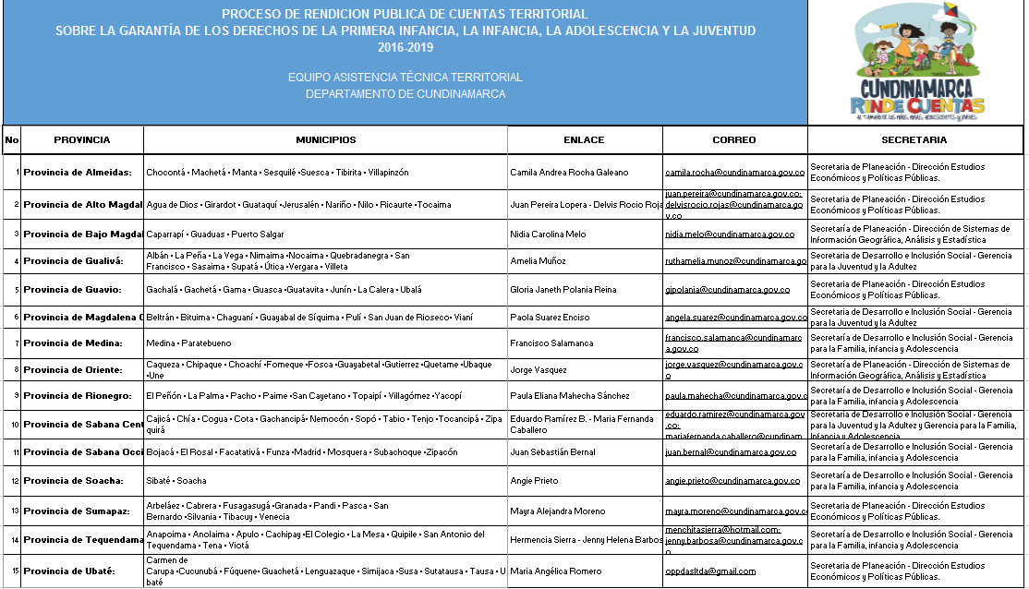
Notes:
De acuerdo a lo que te mencione, aquí es importante como en los encuentros estratégicos de diálogo y audiencias públicas, se hace necesario incluir o articular con la estrategia de hechos Concretos, que viene adelantando el gobernador.

Slide 4
Plan de trabajo
Asistencia Técnica Territorial
Actividad | Objetivo | Fecha | A quién
Movilizaciones provinciales | Enfoque de derechos, sensibilización proceso RPC, Importancia de los datos | Jun 2018 – Dic 2018 | Equipo municipal
Fortalecimiento territorial | Vincular la nación con el territorio frente al III Proceso y módulo Vigilancia Superior | 20 marzo 2019 | Equipo Departamental y equipo municipal
Asistencias técnicas Por solicitud del Municipio En Gobernación de C/marca | Apoyo y Seguimiento a los municipios frente al proceso, a través del enlace. | (Martes) Marzo – Mayo | Coordinador
Asistencias técnicas virtuales Fase generación y análisis de la info. | Revisión específica del análisis de garantía de derechos y gasto público social | Mes de abril (Fechas por confirmar con TIC) | Equipo específico por temática.
Talleres provinciales | Apoyar elaboración de informe en territorio | Abril – mayo. | Equipo municipal

Slide 5
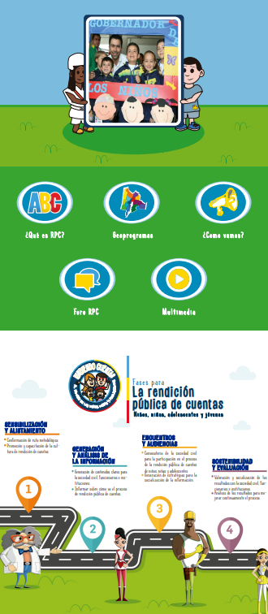
Micro sitio web – Gobernación de Cundinamarca
Histórico 2012-2015
Avance proceso Dpto. en cuatro fases del proceso.
Noticias
Información acerca de los derechos de los NNAJ
Proceso de Vigilancia Superior a la Gestión Pública Territorial
Visor estadístico
Informes de gestión
Pregúntale a tu gobernador
Sitios de interés
Contáctenos
http://www.cundinamarca.gov.co/Home/SecretariasEntidades.gc/Secretariadeplaneacion/SecretariadeplaneacionDespliegue/aspoliyplanprog_contenidos/csecreplanea_poliplanyprog_rendinnaj
Notes:
De acuerdo a lo que te mencione, aquí es importante como en los encuentros estratégicos de diálogo y audiencias públicas, se hace necesario incluir o articular con la estrategia de hechos Concretos, que viene adelantando el gobernador.

Slide 6
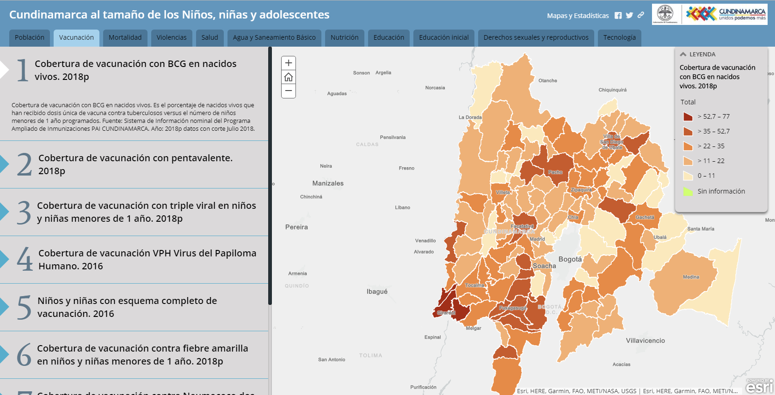
Batería indicadores municipalizada
El 1 de Abril encontrarán las bases de datos georreferenciadas de:
116 municipios
70 indicadores
2015-2018
https://cundinamarca-map.maps.arcgis.com/apps/MapSeries/index.html?appid=88fe5186d59a4c09aec1d2c652ece743
Notes:
De acuerdo a lo que te mencione, aquí es importante como en los encuentros estratégicos de diálogo y audiencias públicas, se hace necesario incluir o articular con la estrategia de hechos Concretos, que viene adelantando el gobernador.

Slide 7
Correo Solicitudes
rendicuentasnnaj@cundinamarca.gov.co
Notes:
De acuerdo a lo que te mencione, aquí es importante como en los encuentros estratégicos de diálogo y audiencias públicas, se hace necesario incluir o articular con la estrategia de hechos Concretos, que viene adelantando el gobernador.

Slide 8


